Slide 1

DESENVOLVIMENTO DE UM SISTEMA DE CARTEIRA DE VACINAÇÃO VIRTUAL
São Paulo | 2017

Slide 2
OBJETIVO
Desenvolvimento de uma carteira de vacinação que esteja disponível para todos os usuários da rede pública de saúde.

Slide 3
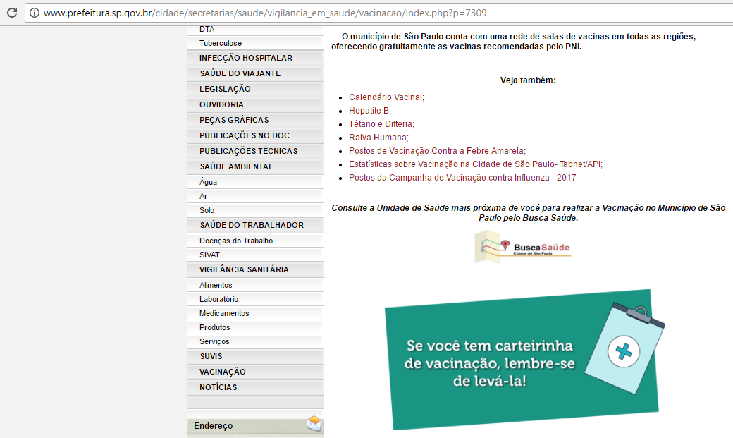
Justificativa
Acessado em: Maio de 2017

Slide 4
Justificativa (depoimentos)
“...me mudei para Curitiba e, quando consegui emprego, me foi solicitada a carteira de vacinação (que estava em São Paulo)...”
Lucas G. da Silva (Técnico de Atendimento – Atlas Schindler)
“...programei uma viagem onde era necessário tomar determinadas vacinas. Fui obrigado a tomar todas as vacinas pois não sabia onde estava minha carteira e não lembrava em que posto costumava tomá-las.”
Marcelo Fakri (Gerente de Contas – Wex Inc)

Slide 5



desenvolvimento

Slide 6
Conclusão
Problema complexo, solução simples.
Carteira de Vacinação Virtual

Slide 7

MARCELO LEITE DE OLIVEIRA
MARCOS EDUARDO SAAVEDRA COSMO

